Slide 1
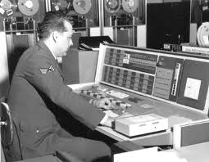
স্বাগতম

Slide 2
পরিচয়
মোহাম্মদ নূরেআলম আনছারী
জুনিয়র শিক্ষক
কাজীগঞ্জ বাজার দাখিল মাদরাসা
নবীগঞ্জ,হবিগঞ্জ
মোবাইল নাম্বারঃ ০১৭২৪৩৪৩৪৬৮
ইমেইলঃ nurealaman@gamil.com

Slide 3
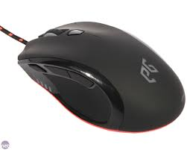
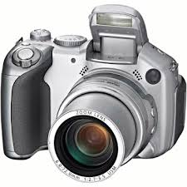
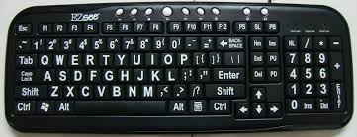
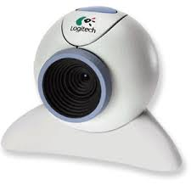
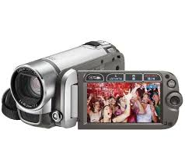
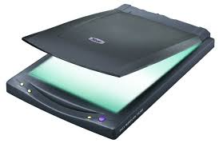
কিসের ছবি দেখা যাচ্ছে ?
মাউস
কি-বোর্ড
ডিজিটাল ক্যামেরা
কম্পিউটার
ভিডিও ক্যামেরা
ওয়েব ক্যাম
স্ক্যানার

Slide 4
শিখন ফল
এপাঠের শেষে ছাত্র ছাত্রীরা যা জানতে পারবে ।
১।ইনপুট ডিভাইস গুলোর নাম জানতে পারবে।
২।ইনপুট ডিভাইস গুলোর কাজ বর্ণনা করতে পারবে।

Slide 5
পাঠ পরিচিতি
শ্রেণির নামঃ দাখিল ষষ্ঠ
বিষয়ঃ তথ্য ও যোগাযোগ প্রযুক্তি
অধ্যায়ঃ দ্বিতীয়
পাঠ শিরোনামঃ ইনপুট ডিভাইস গুলোর নাম

Slide 6
ইনপুট ডিভাইস গুলোর নাম:
১।কি-বোর্ড
২।মাউস
৩।ডিজিটাল ক্যামেরা
৪।স্ক্যানার
৫।ভিডিও ক্যামেরা
৬।ওয়েব ক্যামেরা
৭জয়স্টিক
৮।ওএমআর

Slide 7
কি-বোর্ডঃ কি-বোর্ড দিয়ে বাংলা বা ইংরেজিতে লেখা যায় অর্থাৎ কি-বোর্ডের একটি বোতাম চাপলে কম্পিউটারের ভেতর সেই বোতামের জন্যে নির্দিষ্ট অক্ষরটি ঢুকে যায়। বিশেষ কয়েকটি কি-বোতাম হলো ট্যাব,শিফট,ক্যাপসলক,এন্টার,ব্যাকস্পেস ইত্যাদি
ইনপুট ডিভাইস গুলোর কাজ

Slide 8
মাউসঃ কম্পিউটারে ভিবিন্ন কাজ করা বা নির্দেশ দেয়ার জন্য মাউস ব্যবহার করা হয়। ইহার দুটি বাটন লেফট বাটন ও রাইট বাটন।

Slide 9
ডিজিটাল ক্যামেরাঃ অনেক সময় পুরো একটা ছবিকে কম্পিউটারে ঢোকাতে হয়।যদি ডিজিটাল ক্যামেরায় ছবিটি তোলা থাকে তাহলে সেটা সরাসরি ক্যামেরা থেকে কম্পিউটারে ঢুকিয়ে দেয়া যায়।

Slide 10
স্ক্যানারঃ যদি ছবিটি হাতে থাকে তাহলে সেটা স্ক্যানার দিয়ে স্ক্যান করে কম্পিউটারে ঢোকানো যায়

Slide 11
ভিডিও ক্যামেরাঃ ইহা দ্বারা ভিডিও কম্পিউটারে ঢুকানো যায় ।

Slide 12
ওয়েব ক্যামঃ ইহা দ্বারা ও সরাসরি কম্পিউটারে ভিডিও বা ছবি ধারন করা যায়।

Slide 13
মূল্যায়ন
১।মাউসের বাটন কয়টি ।
২।কি- বোর্ডের কাজ বর্ননা কর।

Slide 14
বাড়ির কাজ
১।আলোচনা হয় নাই এমন কিছু ইনপুট ডিভাইসের নাম লিখ।
২।মাউস এর কাজ বর্ননা কর ।
৩।স্ক্যানার দিয়ে কি করা হয় ।

Slide 15
সমাপ্ত
সবাই কে ধন্যবাদ

